Slide 1



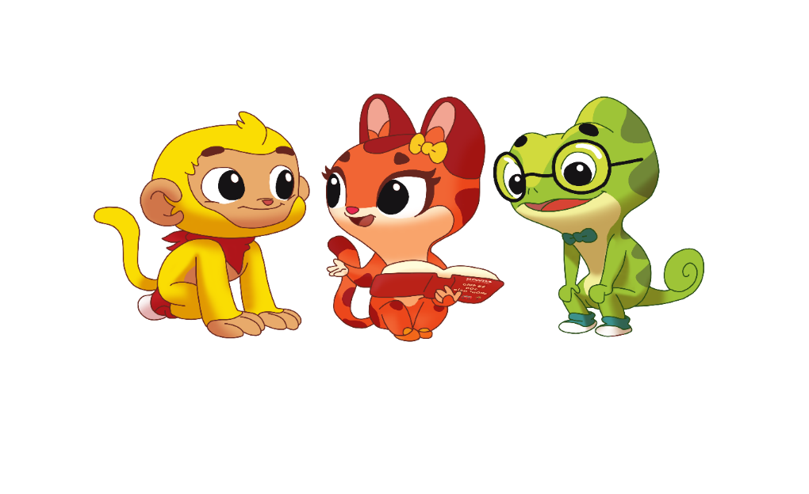
HƯỚNG DẪN TÍCH HỢP NỘI DUNG GIÁO DỤC AN TOÀN GIAO THÔNG CHO TRẺ
TRONG TRƯỜNG MẦM NON
TS. Cao Thị Hồng Nhung
Chuyên viên chính Vụ GDMN
Điện thoại: 0982.604.111
E-mail: cthnhung@moet.gov.vn

Slide 2
PHƯƠNG PHÁP, HÌNH THỨC GIÁO DỤC
AN TOÀN GIAO THÔNG CHO TRẺ MN

Slide 3
Lồng ghép vào các hoạt động ở cơ sở GDMN: HĐ học tập, HĐ góc, HĐ ngoài trời
Sử dụng các trò chơi
Áp dụng Phương pháp STEAM trong lồng ghép GD ATGT
Trải nghiệm thực tế
PHƯƠNG PHÁP
GIÁO DỤC ATGT
CHO TRẺ MN
Đưa vào các hoạt động có tính nghệ thuật: tạo hình, đọc thơ, kể các câu chuyện, ca hát, đóng kịch…
Tổ chức các hoạt động/chiến dịch về ATGT có sự tham gia của GĐ, cộng đồng, thi về an toàn giao thông…
Sử dụng công nghệ: sử dụng các phần mềm, các bộ phim hoạt hình thiếu nhi về GD ATGT

Slide 4

YÊU CẦU GỬI BÀI TẬP/Ý TƯỞNG
(mỗi quận/huyện/thị xã 01 bài tập/01 trường)
Tên hoạt động/Dự án/ý tưởng STEAM
Lứa tuổi.
Thời gian.
Nội dung giáo dục an toàn giao thông
Là nội dung chính
Là nội dung lồng ghép
5. Tóm tắt cách triển khai.
GỬI VỀ THEO ĐỊA CHỈ: gdmamnon@hanoiedu.vn
Tiêu đề Mail: ATGT- Tỉnh-huyện-trường
Ví dụ: ATGT - Hà Nội – Thanh Xuân – Sơn Ca

Slide 5
Cô cùng trẻ xây dựng bãi đỗ xe/thiết kế ô tô:
Vật liệu: bìa cát tông; khối gỗ, lõi ngô, băng keo, sáp màu….
Kiến thức, kỹ năng được hình thành ở trẻ dựa trên các HĐ thực hành tạo ra sản phẩm, có vận dụng kiến thức để tạo ra sản phẩm.
Quá trình làm ra sản phẩm trẻ sẽ trả lời được câu hỏi:
? Biển báo giao thông gì đây
? Con biết gì về bãi đỗ xe/ô tô
? Con kể lại quá trình xây dựng bãi đỗ xe/thiết kế ô tô
? Chuyện gì xảy ra nếu như bánh xe hình vuông…..
…

Slide 6
TRÒ CHƠI KHAI THÁC CÁC NỘI DUNG GD ATGT
+ Về phương tiện giao thông: trò chơi nhận diện và phân loại PTGT, mô tả về phương tiện, nơi vận hành của phương tiện để đội bạn đoán, …
+ Quy định về an toàn giao thông: Trò chơi đố-đoán về các biển báo, quy định khi tham gia GT; trò chơi vận động đóng vai người tham gia GT, lựa chọn đáp án đúng…
+ Xử lý các tình huống về an toàn giao thông: trò chơi đóng vai người tham gia GT, lựa chọn hành vi đúng sai, …

Slide 7
HÌNH THỨC CHƠI
+ Trò chơi được tổ chức đa dạng trong hoạt động chơi ở các góc, hoạt động ngoài trời, hoạt động học…
+ Chơi cả lớp, chơi nhóm, chơi đôi, chơi cá nhân
+ Trò chơi chỉ sử dụng lời nói và cử chỉ; trò chơi có sử dụng lô tô, mô hình, tranh ảnh; trò chơi vận động; trò chơi trên phần mềm; ….

Slide 8
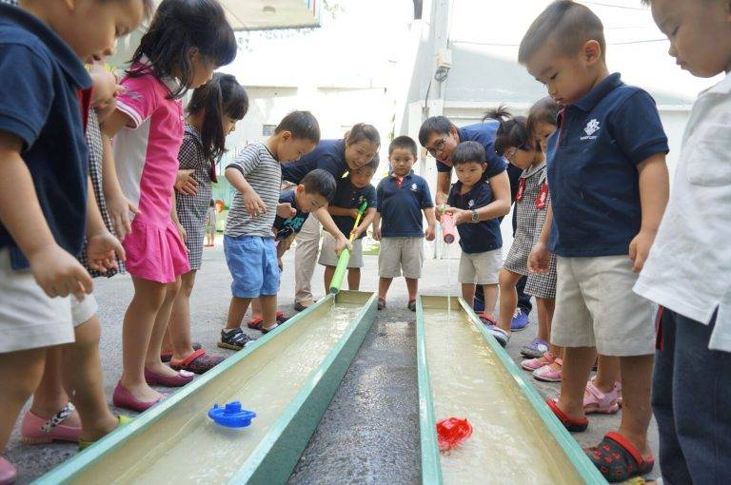

Slide 9
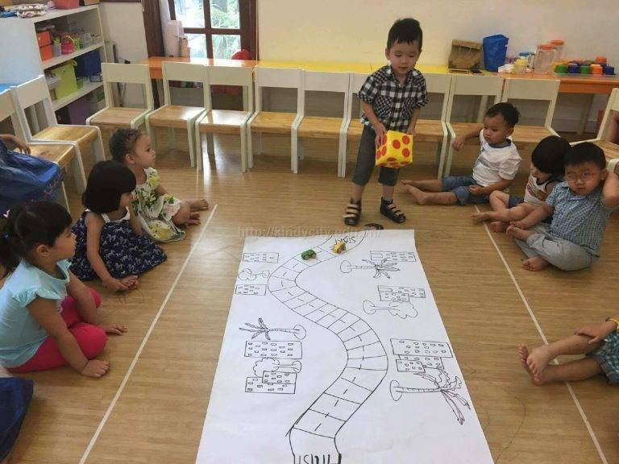

Slide 10
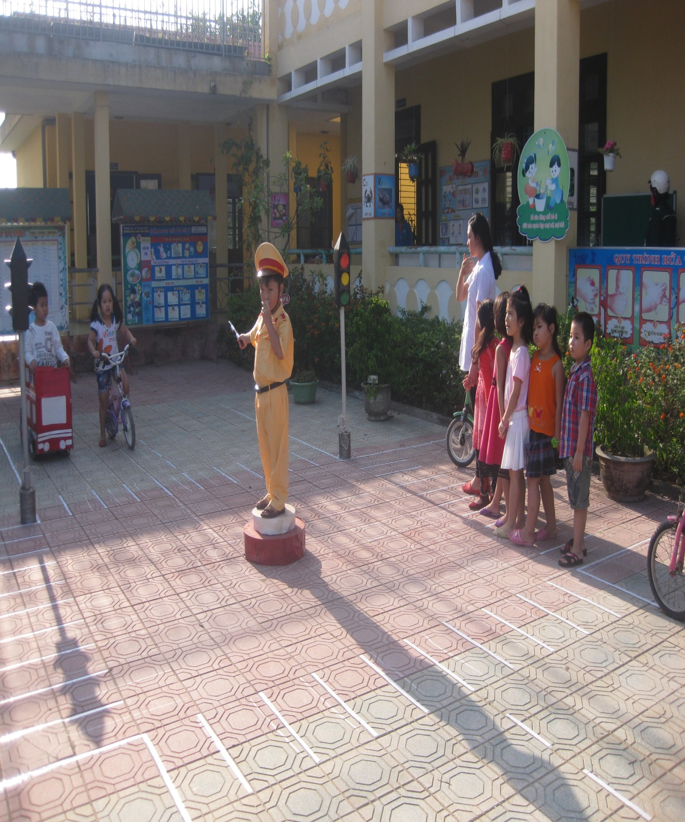
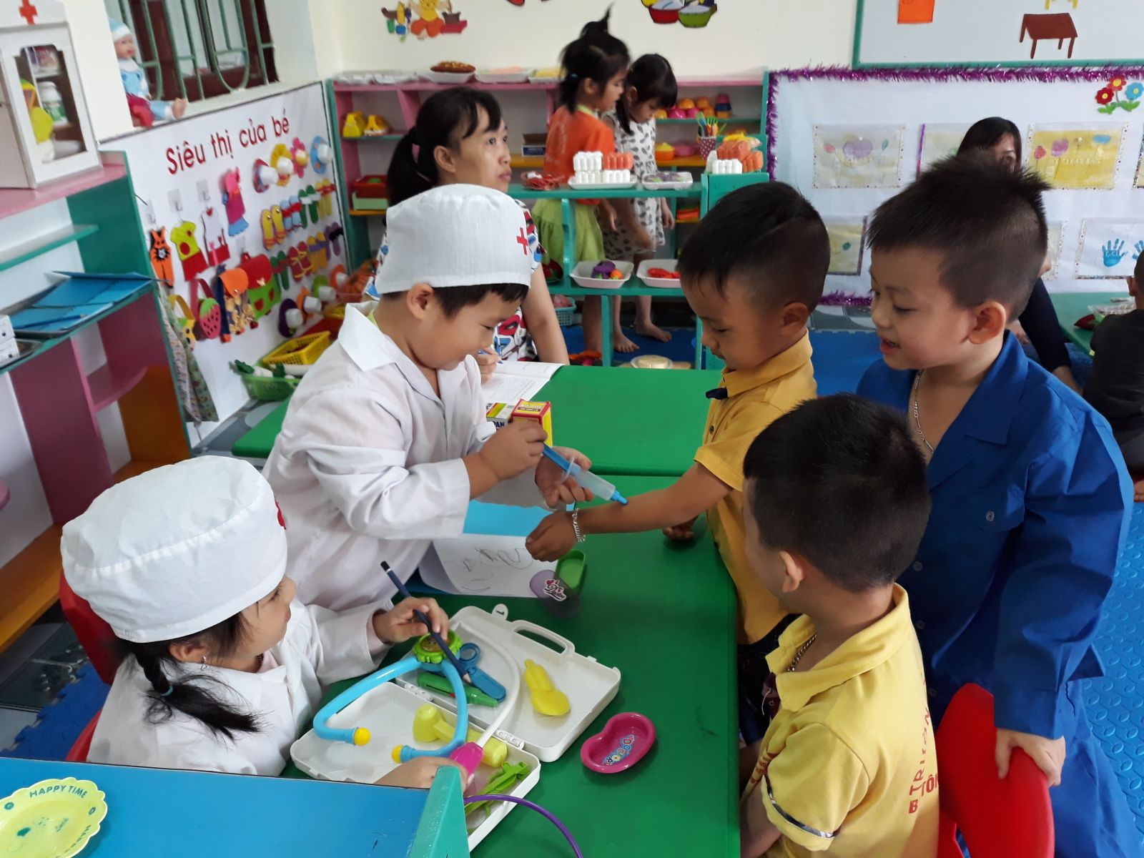

Slide 11
Lồng ghép vào các HĐ trong CĐSH
Nội dung giáo dục an toàn giao thông được tích hợp, lồng ghép trong tất cả các hoạt động ở trường mầm non:
+ Trò chuyện buổi sáng: về tuyến đường trẻ đi học buổi sáng, những ấn tượng và cảm nhận của trẻ, an toàn khi tham gia giao thông…
+ Hoạt động học: Ngoài HĐ chuyên biệt (trong giờ khám phá KH, XH) GV lựa chọn nội dung để lồng ghép trong những HĐ học thích hợp

Slide 12
+ Chơi, hoạt động ở các góc: Trẻ tham gia các trò chơi/nhóm chơi có nội dung về an toàn giao thông; rèn các kỹ năng khi tham gia giao thông. Thực hiện các thao tác (vẽ/dán/tô màu, xé dán…) về giao thông…
+ Chơi ngoài trời: Thực hành các tình huống tham gia giao thông. Chơi với các đồ chơi ngoài trời tự tạo về an toàn giao thông.
+ Chơi, hoạt động chiều: Trò chuyện, chơi trò chơi, làm các phương tiện GT…
+ Trả trẻ: Trao đổi với cha mẹ/người chăm sóc trẻ về những nội dung GD an toàn giao thông.

Slide 13
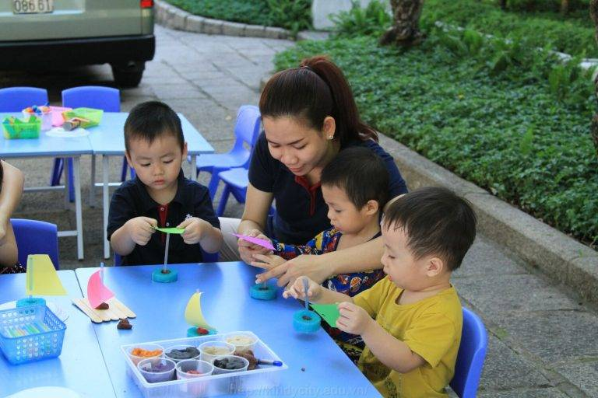
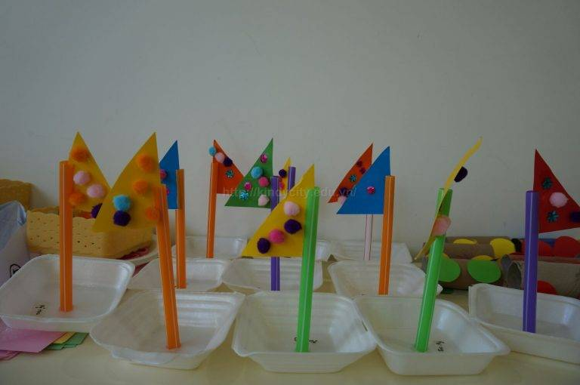

Slide 14
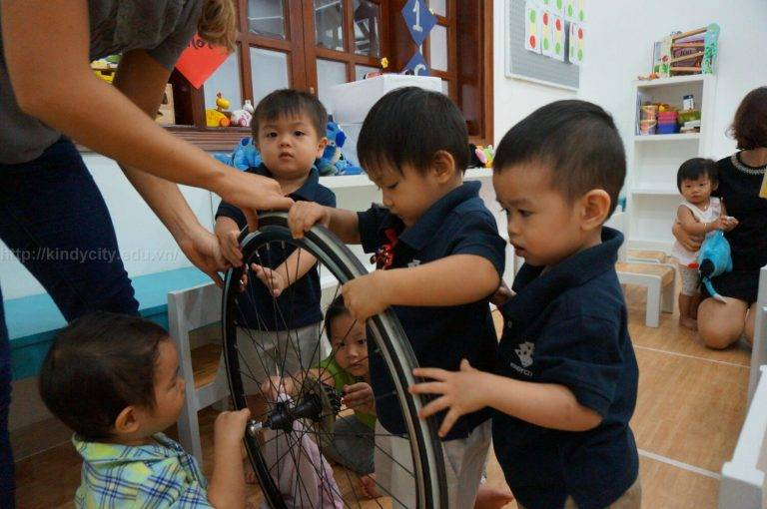

Slide 15
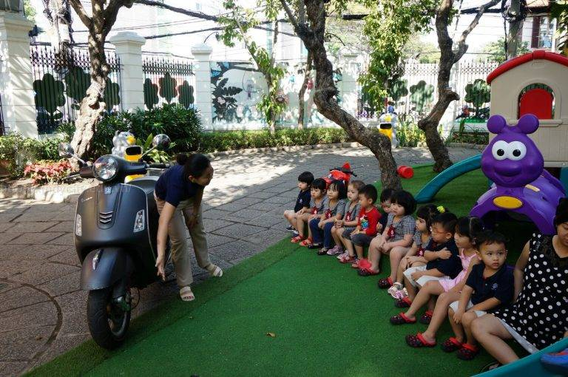

Slide 16
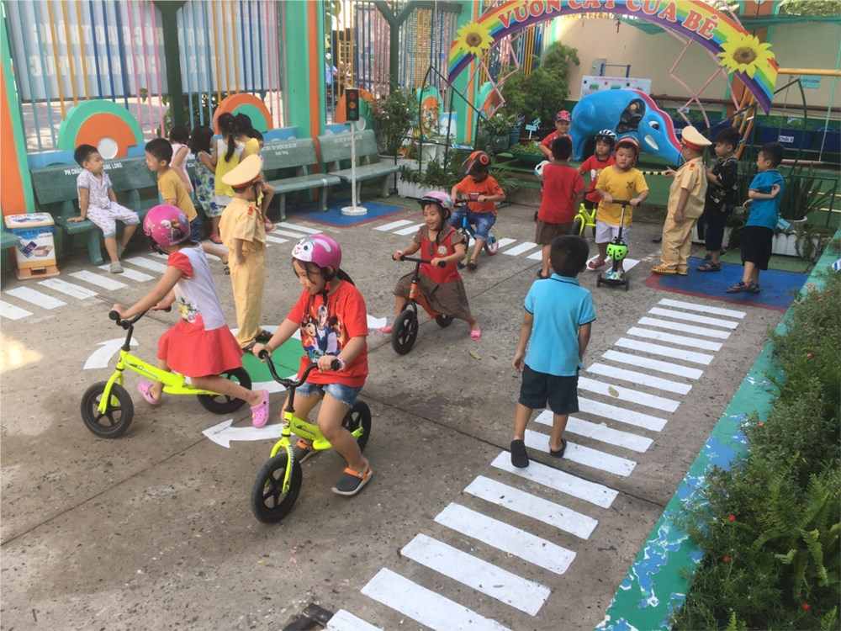

Slide 17
Trải nghiệm thực tế
Cho trẻ quan sát thực tế các công trình GT, Biển báo GT, Phương tiện GT, công việc của CSGT…ở nơi trẻ sống
Trẻ trải nghiệm thực hành các hành vi đúng khi tham gia GT:
Đi bộ trên vỉa hè, lề đường hoặc đi sát mép đường phía bên tay phải phải có người lớn dắt tay khi đi ngoài đường; sang đường ở những nơi có tín hiệu đèn GT; Quan sát và thực hiện theo hướng dẫn của CSGT; đi bộ qua đường đúng nơi quy định (nơi có vạch kẻ đường, cầu vượt hoặc hầm qua đường dành cho người đi bộ); biết lựa chọn đường đi khi gặp vật / nơi nguy hiểm (ở nông thôn như: ao, hồ,…); Đi xe bus; Đi phà/tàu (có thể mời PH cùng tham gia)

Slide 18
Mỗi ngày đi học và về nhà đều là những cơ hội để trẻ được trải nghiệm và thực hành các hành vi an toàn khi tham gia GT vì vậy GV cần đề nghị PH cùng tham gia phối hợp GD ATGT cho trẻ
Sau trải nghiệm, giáo viên tổ chức cho trẻ trao đổi, chia sẻ kinh nghiệm, từ đó hình thành các kiến thức mới, kỹ năng mới và thái độ mới về an toàn giao thông

Slide 19
Đưa vào các hoạt động có tính nghệ thuật
Các hoạt động có tính nghệ thuật như ca hát, nhảy múa, đọc thơ, kể chuyện, tạo hình (vẽ, làm mô hình, nặn…), đóng kịch…có sức lan tỏa và dễ cuốn hút trẻ, khiến trẻ hứng thú tham gia

Slide 20
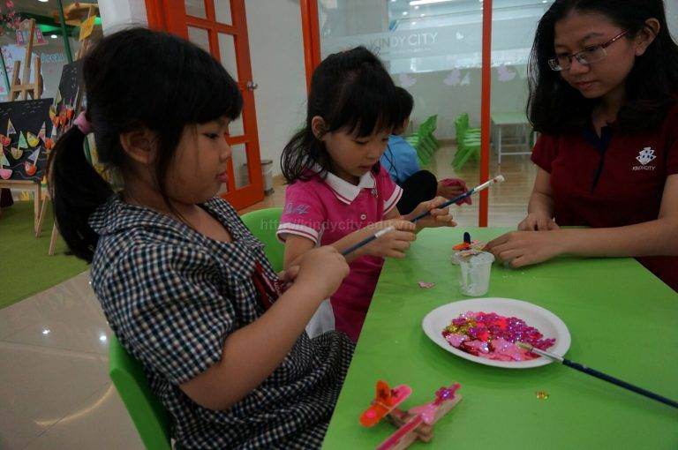
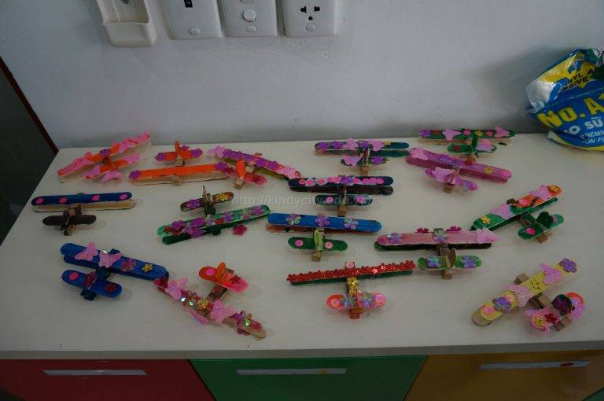

Slide 21
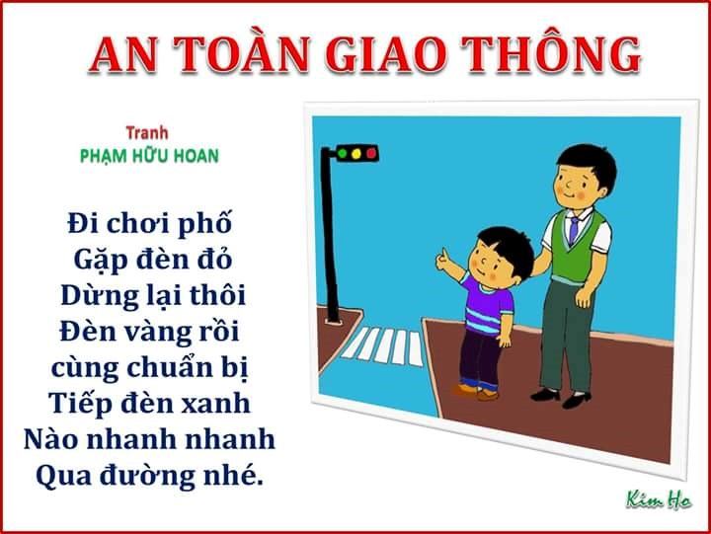
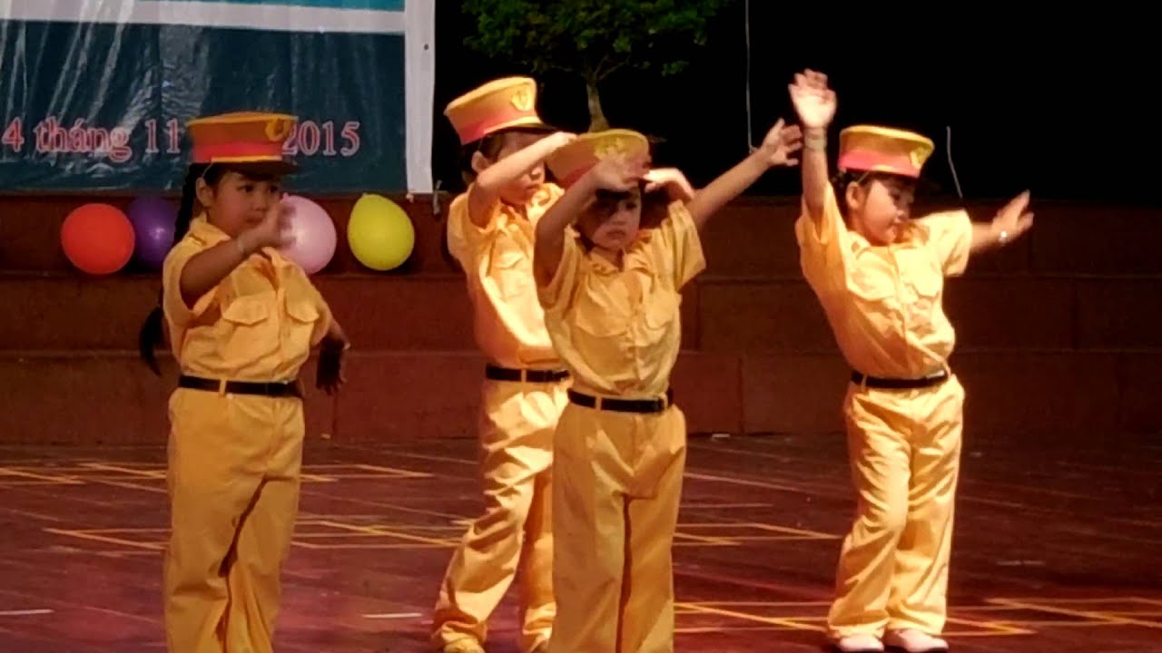

Slide 22
Tổ chức các hoạt động/chiến dịch về ATGT có sự tham gia của GĐ, cộng đồng
Tổ chức các buổi nói chuyện Nhà trường tổ chức các buổi nói chuyện về an toàn giao thông: Mời các bậc phụ huynh làm việc ở các công ty xe khách, ga tàu, sân bay,… hoặc mời các cô, chú cảnh sát giao thông đến thăm trường / lớp mẫu giáo và kể về công việc của họ cho trẻ nghe. Có thể khuyến khích họ mang đếp trường / lớp mẫu giáo một số dụng cụ lao động cho trẻ quan sát và kể về việc sử dụng các dụng cụ đó.
Tổ chức các chiến dịch về ATGT cấp trường hoặc hưởng ứng phong trào của địa phương
Tổ chức các cuộc thi về an toàn giao thông Tổ chức các cuộc thi như: “Bé tìm hiểu về Luật Giao thông”. Có thể tổ chức theo lớp, khối hoặc toàn trường nhằm phát động phong trào giáo dục an toàn giao thông cho trẻ mẫu giáo.

Slide 23
Sử dụng công nghệ
Ứng dụng các phần mềm để GD ATGT trẻ MN:
các phần mềm được thiết kế chuyên nghiệp hoặc GV ứng dụng kĩ năng công nghệ tự thiết kế những bài học về ATGT cho trẻ
Sử dụng các bộ phim hoạt hình GD ATGT
20 tập phim hoạt hình thuộc CT Tôi yêu Việt Nam Thông qua các vấn đề giao thông gần gũi với cuộc sống của trẻ em ở các vùng miền ở Việt Nam để giáo dục trẻ về ATGT

Slide 24
CÔNG TÁC TUYÊN TRUYỀN, PHỐI HỢP VỚI CHA MẸ VÀ CỘNG ĐỒNG TRONG GD ATGT CHO TRẺ MN.

Slide 25
Mỗi thành viên liên quan đều cần ý thức về trách nhiệm của mình trong giáo dục an toàn giao thông cho trẻ mầm non và thực hiện tốt vai trò, trách nhiêm

Slide 26
CB, GV, NV chấp hành tốt các quy định pháp luật về trật tự an toàn giao thông và Nhắc nhở bạn bè, đồng nghiệp và người thân chấp hành đúng các quy định khi tham gia giao thông để đảm bảo an toàn.
Trách nhiệm của trường Mầm non
Ban giám hiệu nhà trường xác định mục tiêu, nội dung giáo dục an toàn giao thông, Xây dựng kế hoạch về giáo dục an toàn giao thông để triển khai trong nhà trường. Giáo viên lên kế hoạch và triển khai thực hiện đầy đủ nội dung giáo dục an toàn giao thông cho trẻ, thường xuyên đổi mới hình thức và luôn gắn với thực tiễn cuộc sống hằng ngày của trẻ nhằm nâng cao kết quả giáo dục.
Đẩy mạnh công tác tuyên truyền sâu rộng, thường xuyên tới các đối tượng liên quan: CB, GV, NV, PH, Cộng đồng

Slide 27
Gia đình và cộng đồng có vai trò quan trọng trong việc đảm bảo an toàn cho trẻ khi tham gia GT và giáo dục an toàn giao thông cho trẻ mầm non. Cần ngăn chặn tình trạng trẻ em phải gánh chịu hệ lụy tai nạn giao thông do nhận thức chưa đầy đủ hay do những sơ suất, bất cẩn của người lớn.
Trách nhiệm của gia đình và cộng đồng
Cha mẹ/người chăm sóc trẻ, người dân tham gia GT là tấm gương trong việc chấp hành các quy định khi tham gia giao thông. Cha mẹ hướng dẫn trẻ các kỹ năng cơ bản khi tham gia giao thông và tạo điều kiện để trẻ thực hành trong cuộc sống
Cộng đồng tạo môi trường giao thông trật tự, an toàn, văn minh, thân thiện, từng bước xây dựng thói quen cư xử có văn hóa, đúng pháp luật, xóa bỏ những thói quen tùy tiện dẫn tới vi phạm quy tắc giao thông, hình thành ý thức tự giác tuân thủ pháp luật khi tham gia giao thông.

Slide 28
Các hoạt động tuyên truyền, phối hợp với cha mẹ và cộng đồng
Phổ biến về vai trò, trách nhiệm và những hoạt động mà Gia đình cần tham gia cùng nhà trường trong công tác GD an toàn giao thông cho trẻ em
Hình thức tuyên truyền:
+ Phổ biến trong các cuộc họp PH có thể phát giấy ghi rõ các thông tin phối hợp và PH kí cam kết thực hiện;
+ Phối hợp với chính quyền và phổ biến qua các phương tiện thông tin của địa phương,
+Thông tin trên website của trường;
+ Tổ chức các buổi sinh hoạt chuyên đề, phổ biến kiến thức về ATGT;
+ Xây dựng quy định về tham gia GT an toàn khi đưa đón trẻ
+ Tổ chức các cuộc thi, các hoạt động hưởng ứng chiến dịch GT có sự tham gia của cha mẹ và các con,…

Slide 29
Hỗ trợ PH và cộng đồng về các kiến thức và kĩ năng tham gia GT cần dạy cho các con:
+ Nội dung GD cần phù hợp với độ tuổi MN nhưng đầy đủ các kiến thức và kĩ năng cần thiết để trẻ tham gia GT an toàn
+ Các thông tin cô đọng, dễ hiểu, dễ nhớ, dễ thực hiện
(TL phát tay, tờ rơi…)

Slide 30
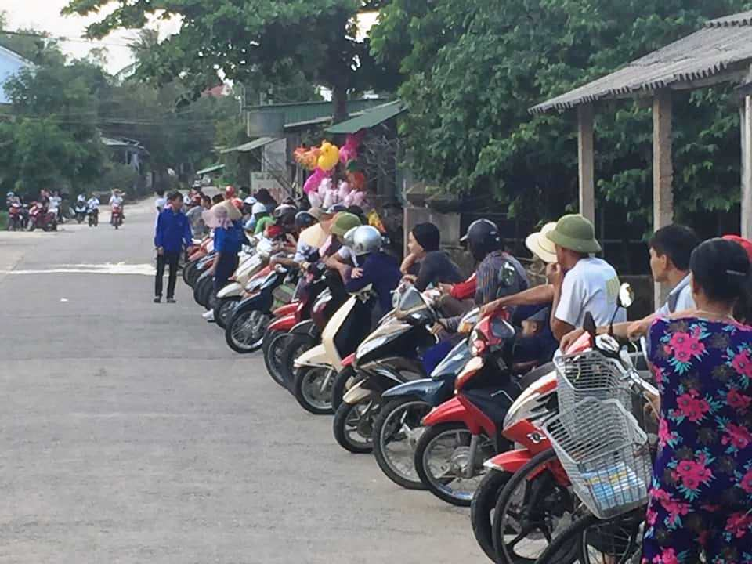

Slide 31
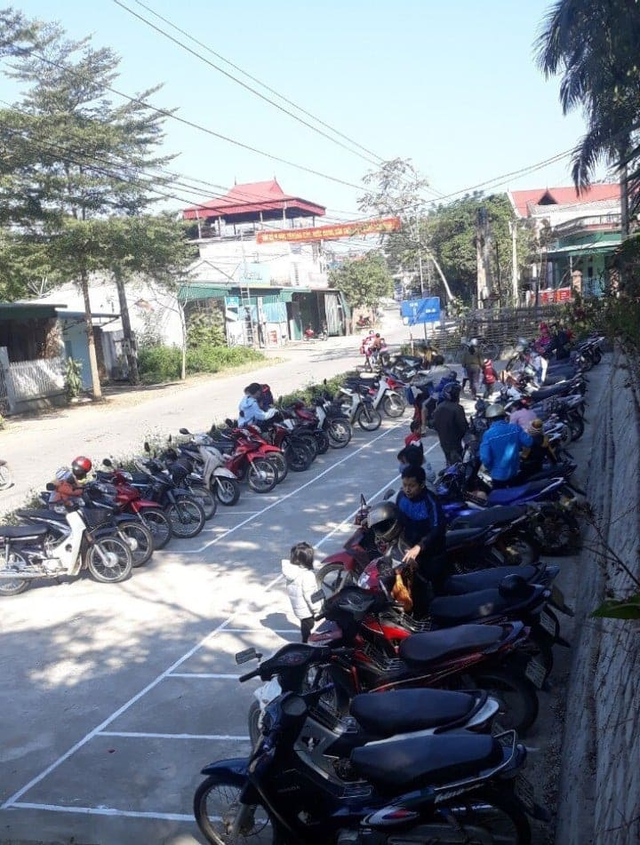

Slide 32
